Slide 1
2024
KPL信息管理系统
小组成员：赵宏亮、赵登棋、颜与进

Slide 2
目录
Catalog
01
需求分析
03
关键功能及算法流程
Demand analysis
Key functions and algorithm flow
02
数据库设计
04
系统演示
Database design
System demonstration

Slide 3
/ 第1章 /
需求分析
Demand analysis
//////

Slide 4
数据输入：该系统需要能够收选手、战队、教练、英雄、经理、联赛等相关信息输入。
数据存储：输入数据需存储在数据库中，以便后续的管理和查询。
数据处理：系统需能够处理各种关联数据、逻辑操作，例如选手加入战队、战队参加联赛等。
数据输出：系统需能够根据用户需求输出相关数据，例如选手信息、战队战绩、联赛积分等。
数据流

Slide 5
管理功能：系统需要实现对选手、战队、教练、英雄、经理、联赛信息的管理功能，包括增加、删除、修改和查询。
关联功能：系统需要能够建立和维护选手与英雄、战队与联赛、战队与选手、战队与教练、战队与经理等之间的关联关系。
查询功能：系统提供sql语句查询功能，以便用户能够根据不同条件查询所需的信息。
统计功能：系统需要能够根据用户需求进行数据统计和分析，例如战队战绩统计、选手擅长英雄分析等。
系统功能

Slide 6
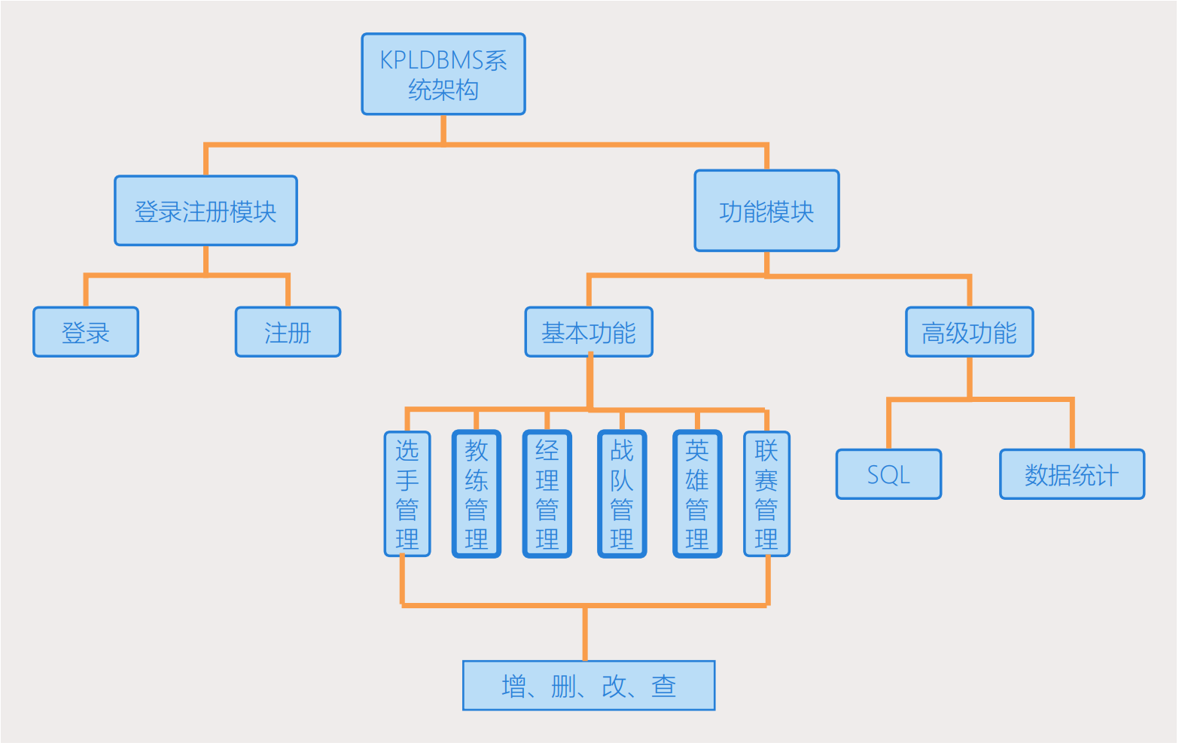
系统架构

Slide 7
/ 第2章 /
数据库设计
Database design
//////

Slide 8
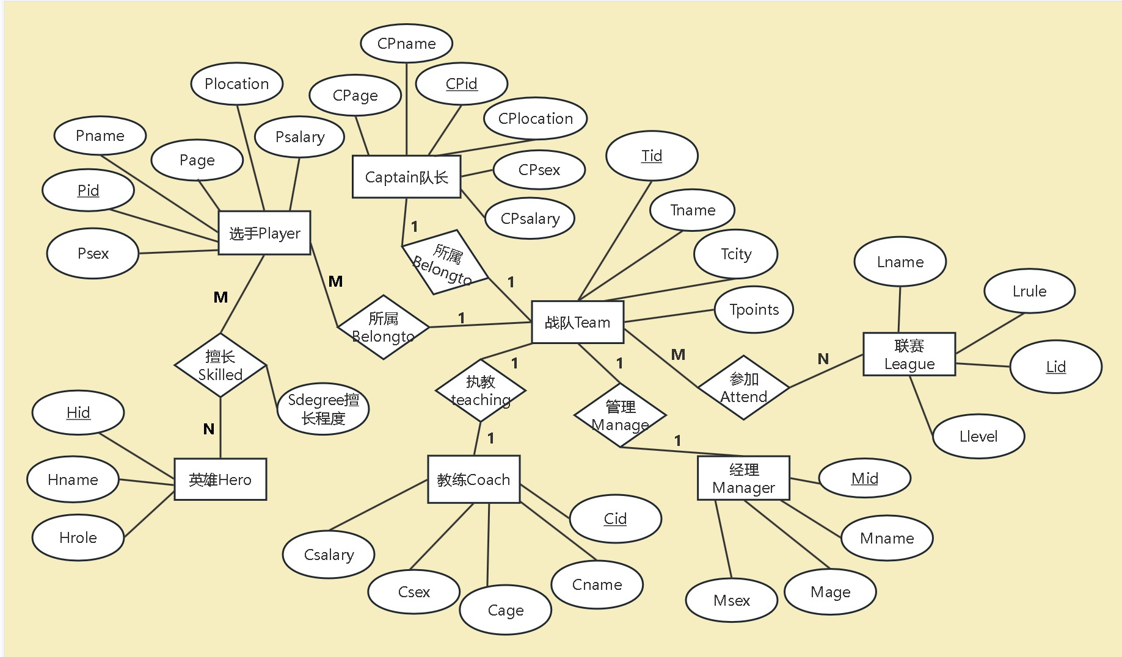
概念模型
初步全局ER图
依据各实体及属性绘制初步ER图，如右图所示
选手与队长实体存在语义冲突，将二者合并！
一对一联系：
教练与战队
队长与战队
经理与战队
一对多联系：
战队与选手
多对多联系：
选手与英雄
战队与联赛

Slide 9
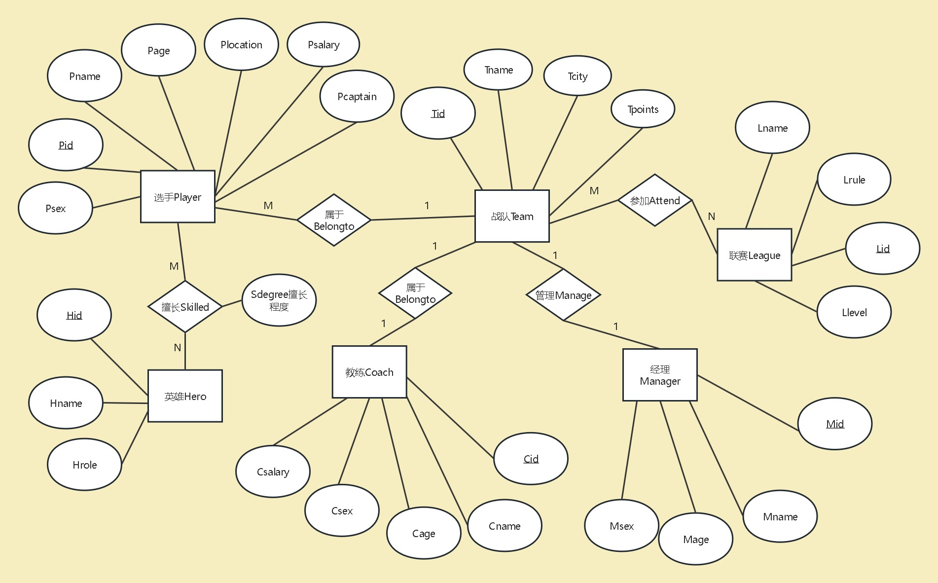
全局ER图

Slide 10
逻辑模型
1.ER图转换为关系模式
(1)实体型转为关系模式：
(2)一对一联系转为关系模式：
-- Player
(Pid#,Pname,Page,Psex,Plocation,Psalary， Pcaptain)
-- Hero
(Hid#,Hname,Hrole)
-- Team
(Tid#,Tname,Tcity,Tpoints)
-- Coach
(Cid#,Cname,Cage,Csex,Csalary)
-- Manager
(Mid#,Mname,Mage,Msex)
League(Lid#,Lname,Llevel,Lrule)
战队与教练:
-- Team
(Tid#,Tname,Tcity,Tpoints,Cid)
战队与经理：
-- Team
(Tid#,Tname,Tcity,Tpoints,Cid,Mid)
②
④
(4)多对多联系转为关系模式：
①
选手与英雄
-- Skilled
(Pid#,Hid#,Sdegree)
战队与联赛：
-- Attend
(Tid#,Lid#)
(3)一对多联系转为关系模式：
③
战队与选手：
-- Player
(Pid#,Pname,Page,Psex,Plocation,Psalary,Pcaptain,Tid)

Slide 11
逻辑模型
2. 关系模式优化
一、第一范式优化
分析各关系模式可以得出都满足第一范式（1NF）。
二、第二范式优化
eg：
Player关系存在部分函数依赖
Player(Pid#,Pname,Page,Psex,Plocation,Psalary,Pcaptain,Tid)
eg:选手未加入战队时，发生数据冗余。
Pid->Pname,Page,Psex,Plocation
(Pid,Tid)->Psalary,Pcaptain
将其拆分，使其满足第二范式。
Player(Pid#,Pname,Page,Psex,Plocation) PT(Pid#,Tid,Psalary,Pcaptain)

Slide 12
逻辑模型
其他关系模型同理进行优化，经过规范化理论优化，得到最终如下十个关系模式：
Player(Pid#,Pname,Page,Psex,Plocation)
PT(Pid#,Tid,Psalary,Pcaptain)
Hero(Hid#,Hname,Hrole)
Team(Tid#,Tname,Tcity,Mid)
Coach(Cid#,Cname,Cage,Csex)
CT(Cid#,Tid,Csalary)
Manager(Mid#,Mname,Mage,Msex)
League(Lid#,Lname,Llevel,Lrule)
Skilled(Pid#,Hid#,Sdegree)
Attend(Tid#,Lid#,Tpoints)

Slide 13
/ 第3章 /
关键功能及算法流程
Key functions and algorithm flow
//////

Slide 14
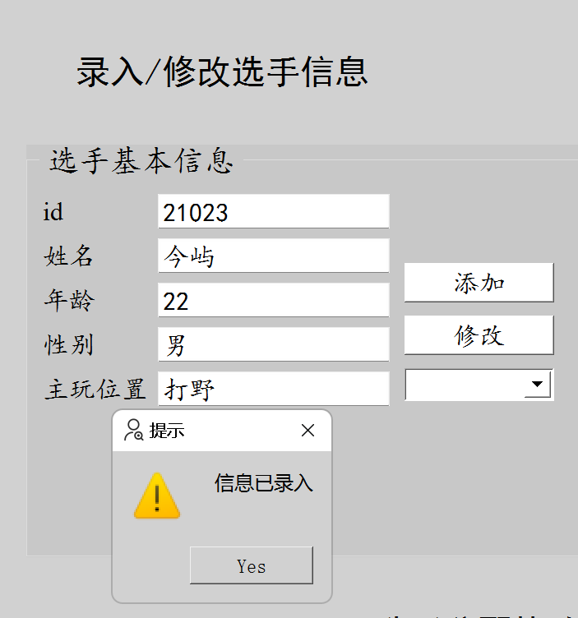
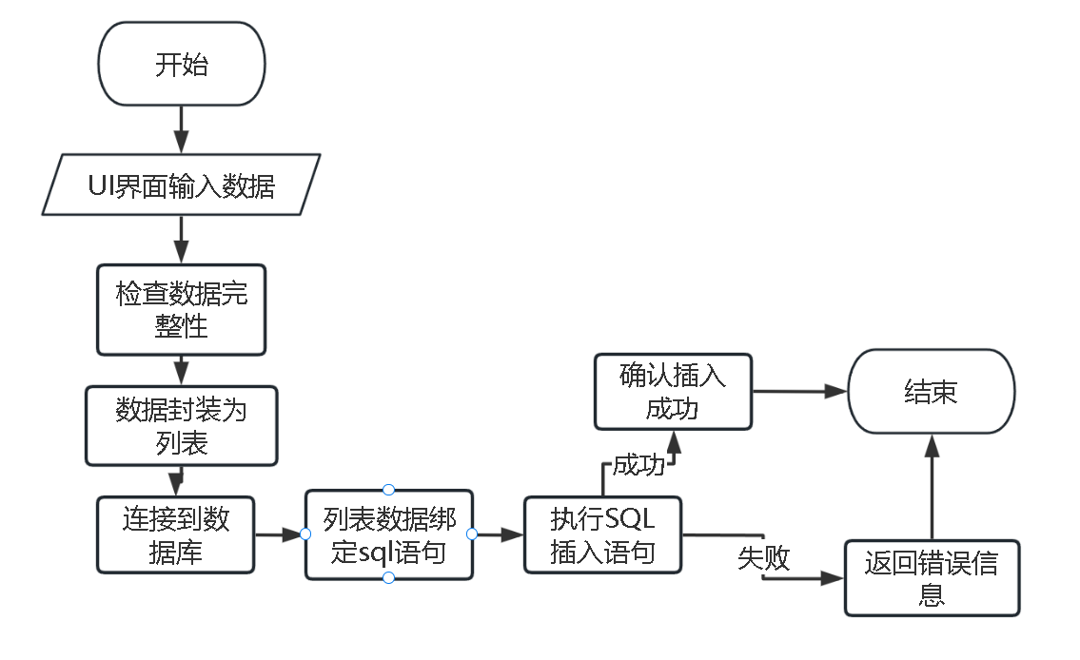
录入功能
插入数据流程图

Slide 15
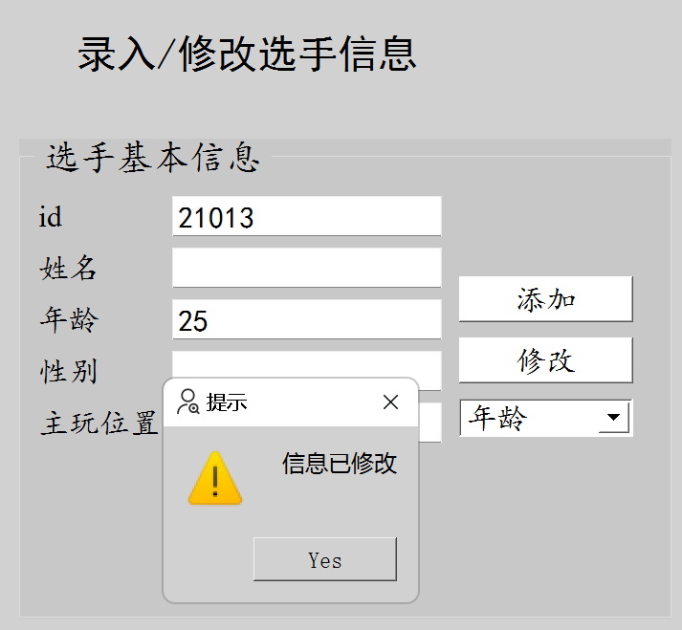
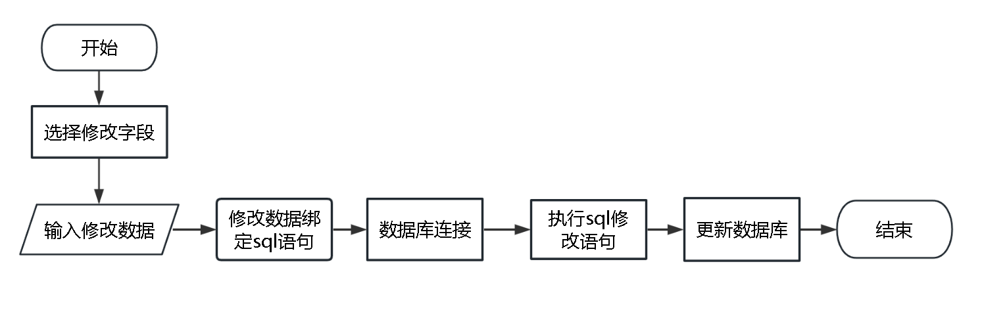
修改功能
修改数据流程图

Slide 16
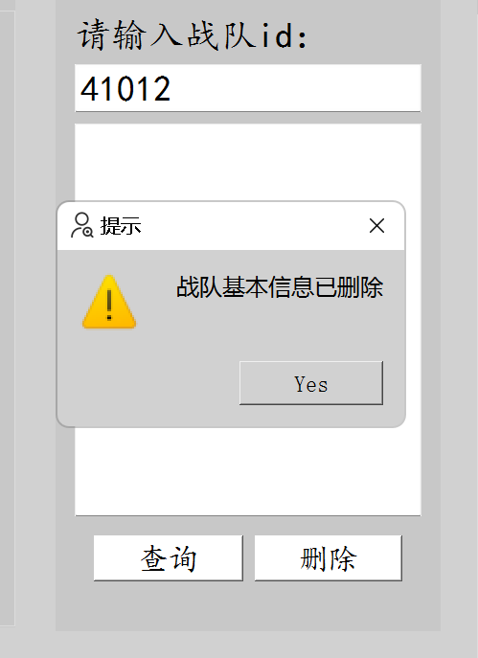
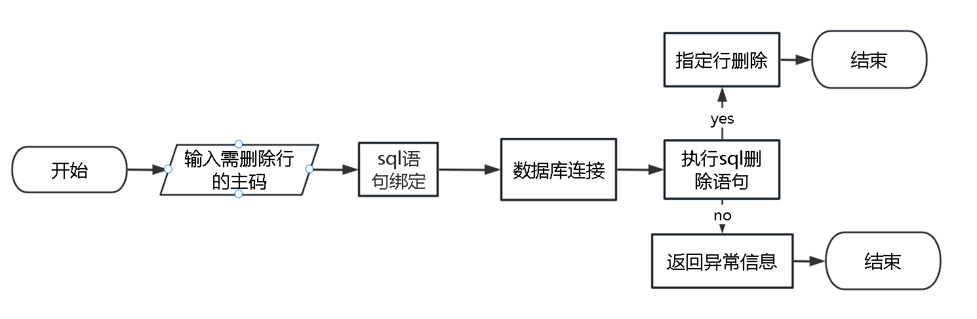
删除功能
删除数据流程图

Slide 17
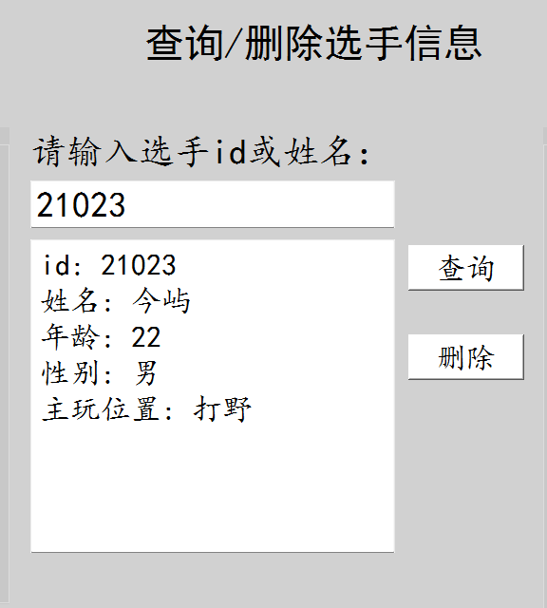
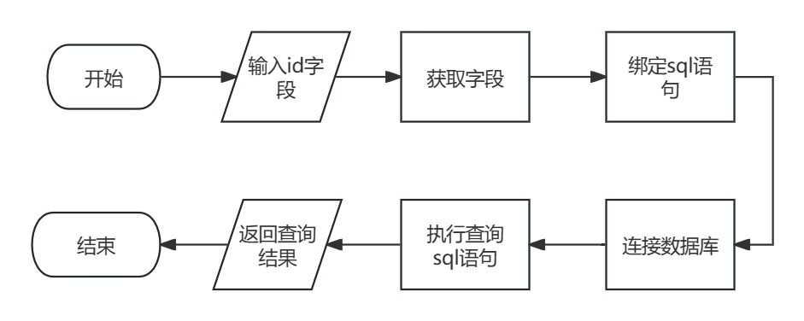
查询功能
单表查询流程图

Slide 18
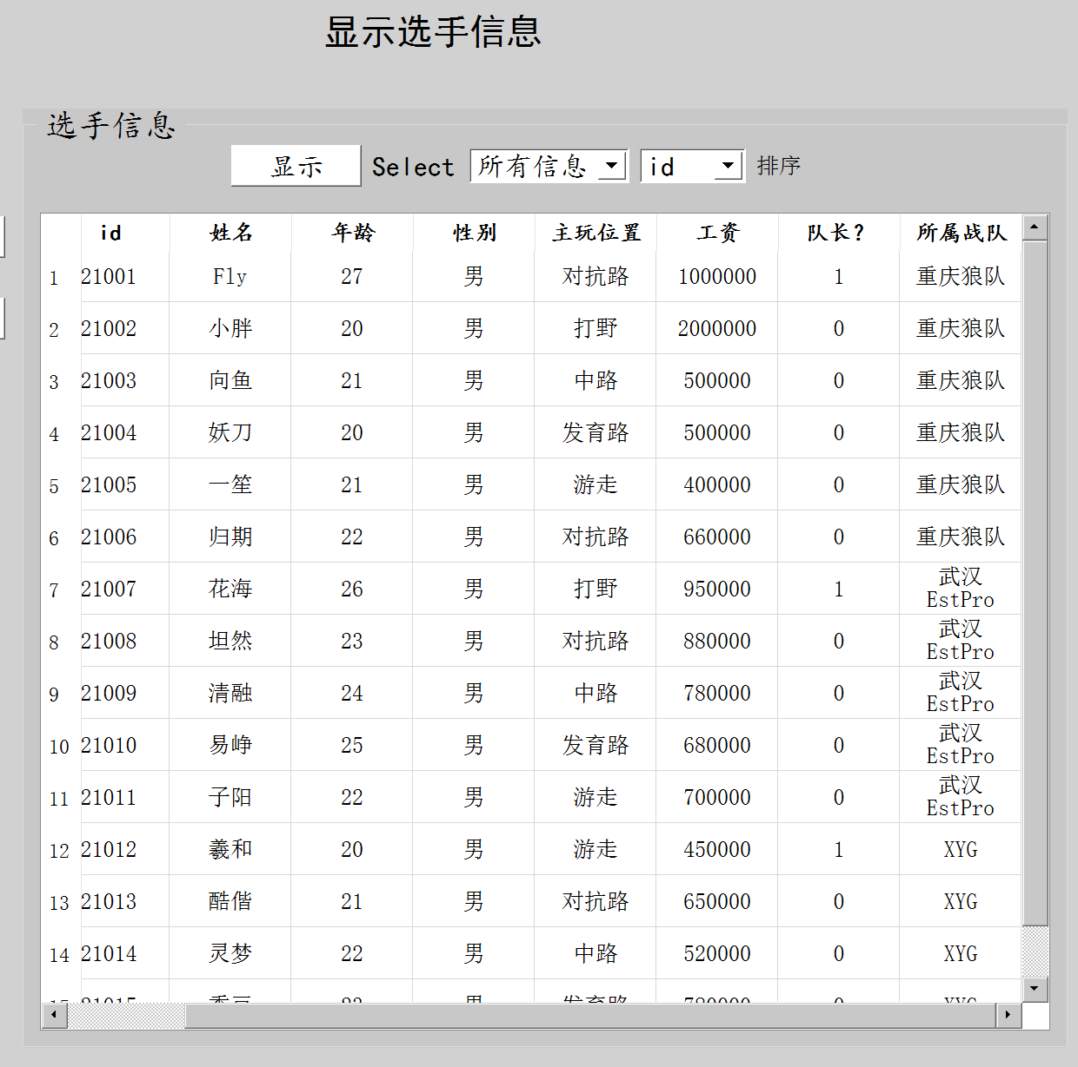
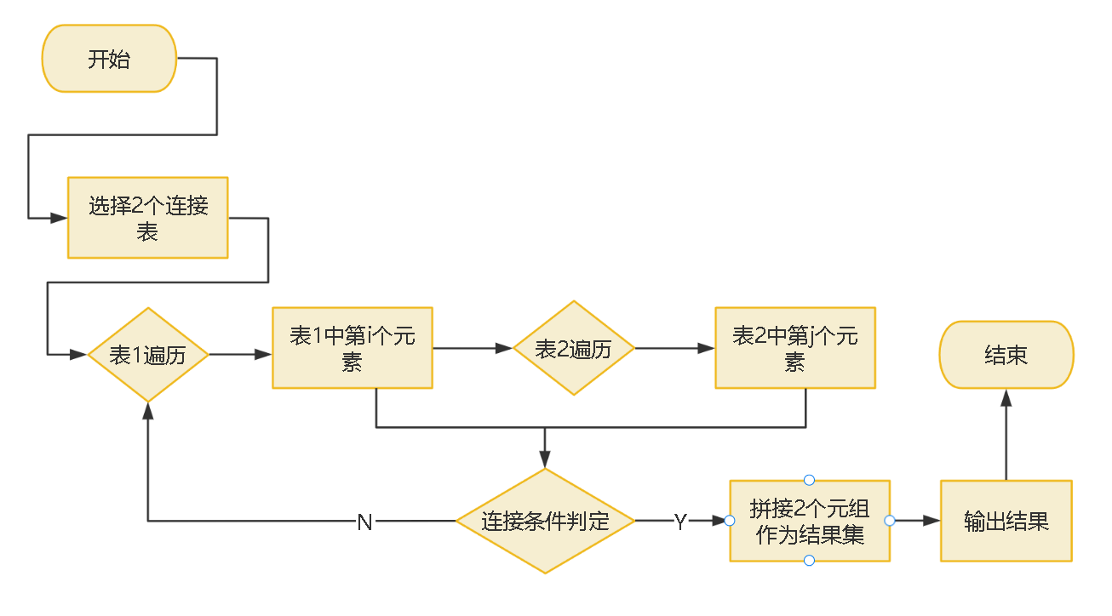
多表连接查询功能
多表连接查询流程图

Slide 19
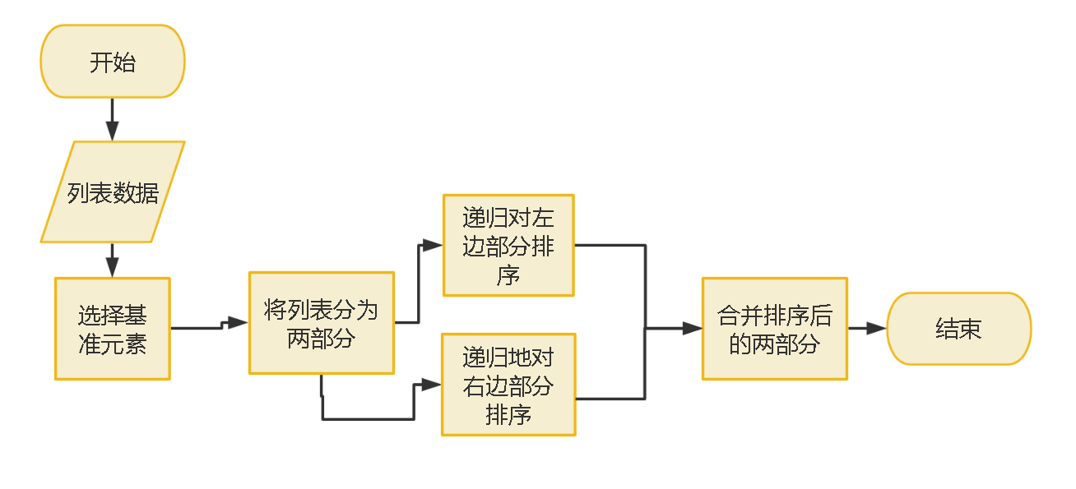
排序算法
快速排序
快速排序（Quick Sort）是一种基于分治思想的排序算法。平均情况下具有很高的性能，时间复杂度为O(n log n)。
快速排序算法流程图
本系统中，对于多表连接查询得到结果集，依据选择字段，采用快速排序进行排序。

Slide 20
/ 第4章 /
系统演示
Business model and financial analysis
//////

Slide 21
2023
感谢您的支持
Thank you for your support！

